Slide 1
ESOGÜ
SAĞLIK BİLİMLERİ ENSTİTÜSÜ
BİLİMSEL ARAŞTIRMA VE EĞİTİM PROGRAMI
TANIMLAYICI
İSTATİSTİKLER
Prof. Dr. Cengiz BAL
10 Ekim 2024

Slide 2
TANIMLAYICI İSTATİSTİKLERİN HESAPLANMASI
(Belirtici İstatistikler, Descriptive Statistics)
Belirtici İstatistikler, bir veri setindeki değişkenleri tanımlayan, özetleyen, tanıtan değerlerdir.
Sadece nicel verilerin belirtici istatistikleri hesaplanabilir. Sayısal olarak girilen kodlanmış Nitel verilerin ortalama, standart sapma gibi belirtici istatistikleri hesaplanmamalıdır. Hesaplanırsa anlamsızdır.

Slide 3
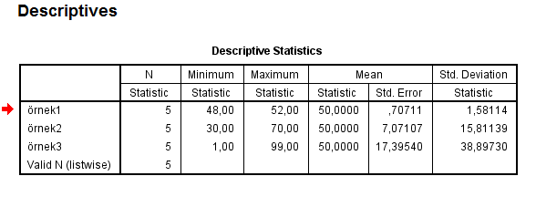
Belirtici İstatistikler, Descriptive Statistics
 | Örnek 1 | Örnek 2 | Örnek 3
Birim | Yaş | Yaş | Yaş
1 | 48 | 30 | 1
2 | 49 | 40 | 25
3 | 50 | 50 | 50
4 | 51 | 60 | 75
5 | 52 | 70 | 99

Slide 4
Belirtici istatistikler iki gruba ayrılır,
MERKEZİ EĞİLİM ÖLÇÜLERİ (Central Tendency Measures)
Aritmetik Ortalama, Geometrik Ortalama, Harmonik Ortalama, Ortanca (Median), Tepe değeri (Mode), Çeyrekler (Quartil), Yüzdelikler (Percentil)
DAĞILIM ÖLÇÜLERİ (Distribution Measures)
Minimum, Maksimum, Değişim Aralığı (Range), Varyans, Standart Sapma, Standart hata, Basıklık, Çarpıklık

Slide 5
MERKEZİ EĞİLİM ÖLÇÜLERİ (Central Tendency Measures)
Aritmetik Ortalama, Geometrik Ortalama, Harmonik Ortalama, Ortanca (Median), Tepe değeri (Mode), Çeyrekler (Quartil), Yüzdelikler (Percentil)
Merkezi eğilim ölçüleri serinin bütün elemanlarını işleme katmaktadır. Bu istatistikler serideki tek bir rakamın değişmesinden, bir rakamın ilave edilmesinden ya da çıkarılmasından doğrudan etkilenirler.

Slide 6
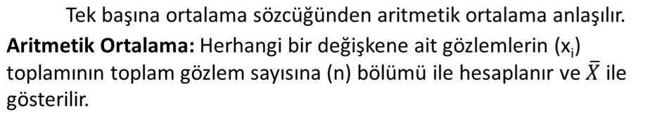
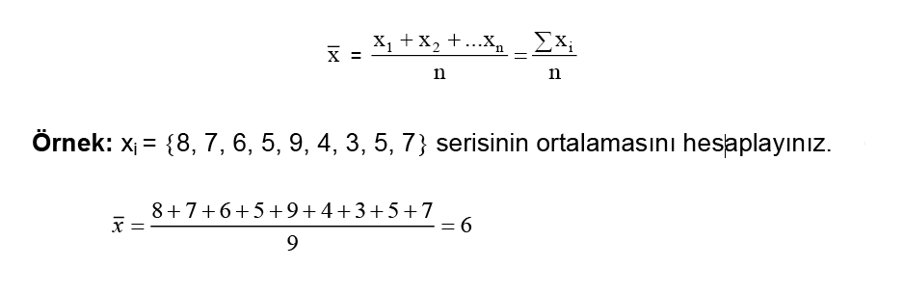
Aritmetik Ortalama (Arithmetic mean, Mean, Average)

Slide 7

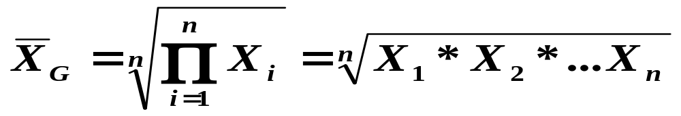
Geometrik Ortalama (Geometric Mean)
Dizideki değerlerin, artan ya da azalan aritmetik ya da geometrik bir diziyi izlediği durumlarda hesaplanan tipik değerdir. sembolü ile gösterilir. Geometrik ortalama, dizideki değerlerin çarpımları toplamının, birim sayısı cinsinden kökünün alınması ile ya da verilerin logaritmaların toplamının, birim sayısına bölünmesi ve hesaplanan logaritmik ortalamanın anti logaritmasının alınması ile bulunur.
Biyolojik ve tıbbi değişkenlerin büyük bir bölümü simetrik bir frekans dağılım göstermektedirler. Artan ya da azalan eğilimde veri setlerine sağlık alanında sıklıkla rastlanmamaktadır.

Slide 8

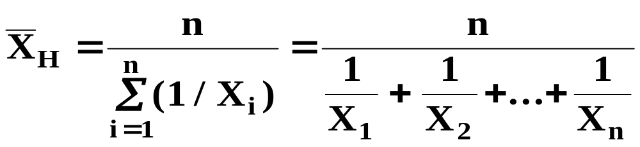
Harmonik Ortalama (Harmonic Mean)
Veri setindeki değerler bir zaman serisi, eşit şartlarda yapılmamış k sayıda deneyin sonuçlarının biraraya getirilmesi ile elde edilmiş bir veri seti ya da birbirini izleyen sayılar bir dalgalanma gösteriyorsa (aylık, mevsimsel, yıllık dalgalanmalar) verinin merkezi eğilim ölçüsü harmonik ortalama ile hesaplanır.
sembolü ile gösterilir. Zamana bağlı veri dizilerinde ay, mevsim ve yıl etkilerinden dolayı dalgalanma olabilir. Periodik dalgalanma gösteren zaman serilerinin ortalaması harmonik ortalama ile gösterilmelidir.
Bazı tıbbi denemelerde; sürekli ölçülen fizyolojik değişken verileri, deneğe verilen ilacın kana karışması metabolik etkilerinin zamana göre önce artan, belirli bir zamandan sonra hızlı ya da yavaş azalan bir eğilim göstermesi nedeniyle bu tür verilerin merkezi eğilim ölçüsü harmonik ortalama olmalıdır.
Harmonik ortalama; setin birim sayısı, veri setindeki değerlerin evrik (ters, reciprocal) değerler toplamına bölünerek hesaplanır.

Slide 9
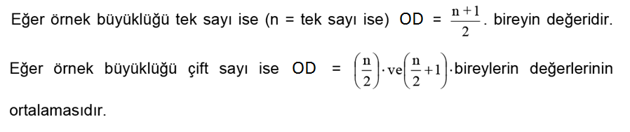
Medyan (Ortanca Değer, OD)
Verilerin büyüklüklerine göre, küçükten büyüğe veya büyükten küçüğe
sıralanması durumunda, tam ortaya düşen bireyin değeri medyan olarak adlandırılır.

Slide 10


Dörttebirlikler (Çeyrekler, Kartiller)
Büyüklük sırasına dizilmiş bir veri setini ya da frekans tablosunu dört eşit parçaya bölen istatistiklere Dörttebirlik (Çeyrek Değer) adı verilir.
Bir veri seti ya da frekans tablosu için iki dörttebirlik değer hesaplanır:
1. Dörttebirlik (1. Çeyrek, Q1) ve
3. Dörttebirlik (3. Çeyrek, Q3).
Dörttebirliklerin hesaplanma biçimi OD’nin hesaplanmasına benzerdir. Frekans tablolarının yığılımlı Frekans sütunlarından yararlanılır.
1. Dörttebirlik Q1, veri setinin ilk çeyreğini, %25. değerini belirtir.
3. Dörttebirlik Q3, veri setinin üçüncü çeyreğini, %75. değerini belirtir.
Veri setlerinde Q1 ve Q3 aşağıdaki gibi hesaplanır.

Slide 11

Yüzdelikler (Persantiller, Percentiles)
Büyüklük sırasına dizilmiş bir veri setini ve frekans tablosunu yüzdelik bölümlere ayıran istatistiklerdir.
P_{(%..)} ya da P(%) olarak gösterilirler.
P(5), P(10), P(25), P(50), P(75), P(90) ve P(95) yüzdelikleri en sık kullanılan yüzdeliklerdir.
Yüzdeliklerin hesaplanma biçimi OD’nin hesaplanması ile benzerdir. Frekans tablosunun yüzdeliklerini hesaplarken tablonun yığılımlı frekans sütunundan yararlanılır.
P(25)=Q₁, P(50)=OD ve P(75)=Q₃ istatistiklerinin hesaplanması önceki slaytlarda verilmişti. Geriye kalan P(5), P(10), P(90) ve P(95) Yüzdelik değerleri ise aşağıdaki şekilde hesaplanmaktadır.

Slide 12
Tepe Değeri (Mode, Mod, TD)
Veriler içinde en çok tekrarlanan (frekansı en büyük olan) değer Tepe değeridir. Bir veri setinde birden fazla Tepe değeri olabilir.
Tepe değeri frekans dağılımının pozisyonunu belirlemede yararlanılan bir istatistiktir. Analitik değerlendirmelerde bu istatistikten yararlanılmaz.

Slide 13

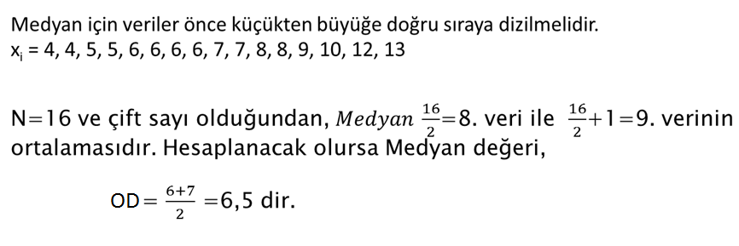

Slide 14
KISACA,
Ortalamanın uç değerlerden aşırı etkilendiği durumlarda Medyan ölçüsü kullanılmalıdır (Verilerin normal dağılım göstermediği durumlarda).
En karakteristik merkezi eğilim ölçüsü ortalamadır.
Ortalama ölçüsünün Aritmetik, Geometrik ve Harmonik ortalama çeşitleri vardır.
Ortalama sözcüğü tek başına kullanıldığında aritmetik ortalama anlaşılır.
Ortalama parametrik bir merkezi eğilim ölçüsüdür.
Medyan parametrik olmayan bir merkezi eğilim ölçüsüdür.

Slide 15
Dağılım Ölçüleri
Verilerin değişkenlik durumunu ve dağılışın şeklini tespit etmek için kullanılan ölçülere dağılım ölçüleri denir. En yaygın kullanılan dağılım ölçüleri;
Değişim aralığı, (Açıklık, Range, DA)
Varyans, (örnek için S² varyans için σ² )
Standart sapma (S, σ)
Değişim katsayısıdır (DK)

Slide 16
Değişim Aralığı (DA, Range, R)
Değişkenliğin en basit ölçüsüdür. Veri seti içerisindeki maksimum değer ile minimum değer arasındaki farktır.
Dizideki değerlerin kabaca kaç birimlik bir yayılış gösterdiğini belirtir. Verileri sınıflandırırken yararlanılan bir istatistiktir.
R = X_{max} - X_{min}

Slide 17
Varyans
Dizideki verilerin ortalama etrafında nasıl bir dağılım gösterdiğini, yayılış ve serpilmenin durumunu değişkenin ölçü biriminin karesi cinsinden belirten dağılım ölçüdür.
Varyans, dizideki değerlerin ortalamadan olan farklarının kareler toplamının ortalaması olarak tanımlanabilir (farkların karesel ortalaması).

Slide 18
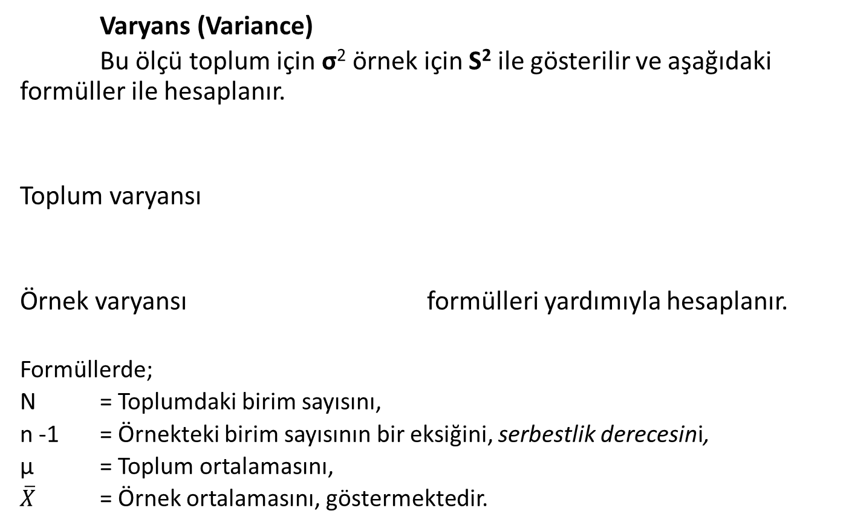



Slide 19


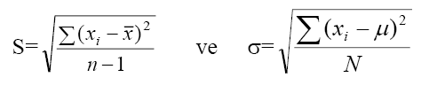
Standart Sapma (SD, StDev.)
Dizideki verilerin ortalama etrafında nasıl bir dağılım gösterdiğini, yayılış ve serpilmenin durumunu belirtmekte kullanılan istatistiktir.
Ölçü birimi değişkenin ölçü birimi ile aynıdır. Varyans’ın kareköküne eşittir ve varyans’dan daha çok kullanılan bir dağılım ölçüsüdür.
Standart sapma, verilerin ortalama etrafında - ve + yönde dağılma biçimini ve yoğunluklarını, değer aralıklarını belirlemede kullanılan bir ölçüdür.
Standart sapma toplum için σ örnek için s ile gösterilir.
Örnek için
Toplum için formülleriyle ya da,
formülleri kullanılarak hesaplanır.

Slide 20
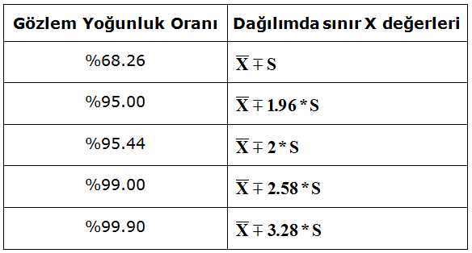
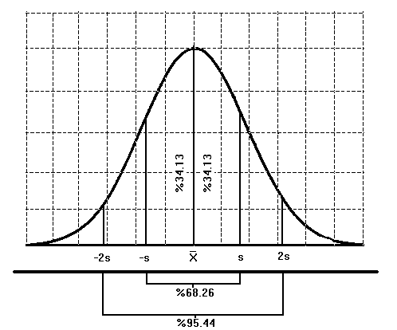
Tablo: Çan eğrisi sergileyen (normal dağılım gösteren) bir veri setinde X gözlemlerinin ortalama etrafında SD’ye göre dağılım olasılıkları
Şekil: Dizideki değerlerin ortalama etrafında SD’ye göre dağılım olasılıkları

Slide 21
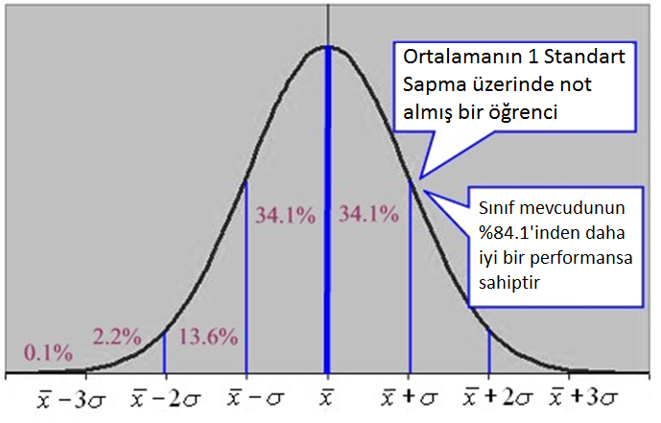

Slide 22

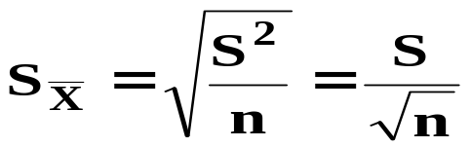
Standart Hata ( )
n birimlik örnekten elde edilen ortalamanın, toplum ortalaması olan μ’yü tahminde ne kadar tutarlı olduğunu, tahminin ne kadar hata taşıdığını belirtmekte yararlanılan bir dağılım ölçüsüdür.
N sayıdaki örneklerden elde edilen ortalamaya göre, toplum ortalamasını belirli bir hata yüzdesi ile tahmin etmede kullanılan bir dağılım ölçüsüdür.
Toplumda, n hacimli örneklerde ortalamaların, toplum parametresi (μ) etrafındaki dağılımlarını ölçmeye yarayan bir istatistiktir.
Standart Hata (SE, SEM) değişkenin varyansı (ya da standart sapması) ve n örnek birim sayısı kullanılarak aşağıdaki gibi hesaplanır.

Slide 23
Standart Hata ( )
Araştırmalar; az sayıda veriden, topluma ilişkin geçerli, tutarlı, etkin ve minimum varyanslı tahminler yapmak ve yanılma payı düşük, geçerli güvenilir kararlar almak için düzenlenirler.
Bu nedenle; bir örnekte değerlerin ortalama etrafındaki yayılmalarından çok, araştırma sonuçlarının toplumdaki geçerliliği büyük önem taşır. Bu nedenle bir örneğin ortalamasının toplum ortalamasını (µ) tahminde ne kadar etkin olduğunu standart hata istatistiği ile ölçebiliriz.
Bilimsel yayınlarda istatistikler verilirken örnek birim sayısı (n), ortalama±st.hata istatistikleri verilmelidir. Böylece araştırma sonuçlarının toplum parametresine yaklaşımları kolay biçimde değerlendirilebilir.
Standart sapma, bir dizide değerlerin dağılımı hakkında bilgi verirken; standart hata, n hacimli örneklerden elde edilebilecek ortalamaların toplumda dağılımı hakkında bilgi verir.
Fakat bir çok dergi editörü ortalama yanında standart hata yerine standart sapmanın verilmesini istemektedirler. Örnek birim sayısı bilindiğinde standart sapmadan, standart hatayı hesaplamak oldukça kolaydır….
Bilimsel yayınlarda daha çok topluma ilişkin genellemelere yer verilmesi gerektiğinden örnek ortalamasının, standart hatası ile birlikte verilmesi gerekir.

Slide 24
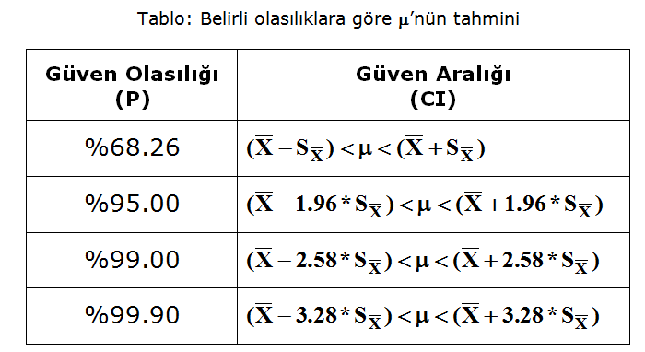
Standart Hata ( )
n hacimli örneklerden elde edilen istatistiklere göre, toplumda belirli olasılıklarla toplum ortalamalarının hangi sınırlar içinde yer alabileceği (güven aralığı) standart hata kullanılarak hesaplanır.
n>30 hacimli örnek araştırmalarından hesaplanan istatistiklere göre toplum ortalamasının (µ) sınırları belirli olasılıklara göre verilmiştir.

Slide 25

Değişim Katsayısı (DK)
Birim sayıları ve ölçü birimleri, birbirlerinden farklı olan değişkenlerin ortalamaya göre yayılışlarını karşılaştırmak için yararlanılan ve değişkenin ortalama ve standart sapmasından yararlanılarak hesaplanan bir dağılım ölçüsüdür. DK% ile gösterilir.
Değişkenin ortalamasına göre standardize edilmiş bir dağılım ölçüsüdür.
Değişim katsayısı (DK), verilerin değişkenliğini kendi ortalamalarına oranla ifade etmek için kullanılır. Bu ölçü, standart sapmanın ortalamaya göre yüzdesi olup,
formülü ile hesaplanır.

Slide 26
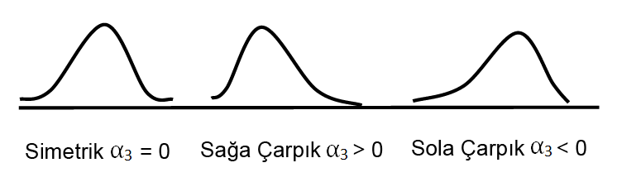
ÇARPIKLIK-BASIKLIK ÖLÇÜLERİ
Çarpıklık (Skewness)
Çarpıklık, normal dağılımda simetrikliğin bozulma derecesidir. Dağılış sağa uzun kuyruklu ise pozitif çarpık veya sağa çarpık, dağılış sola uzun kuyruklu ise negatif çarpık veya sola çarpık olarak adlandırılır.
Normal Pozitif Çarpık Negatif Çarpık

Slide 27
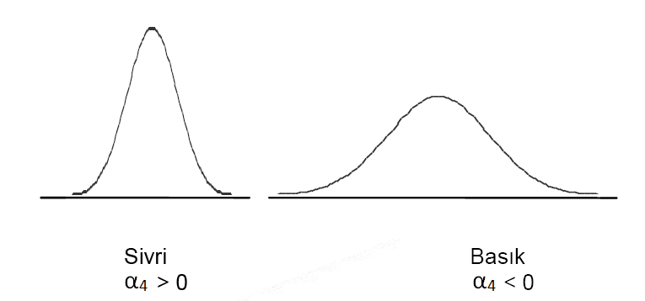
ÇARPIKLIK-BASIKLIK ÖLÇÜLERİ
Basıklık (Kurtosis)
Normal dağılış eğrisinin sivrilik veya basıklık derecesi Kurtosis olarak adlandırılır.

Slide 28
BELİRTİCİ İSTATİSTİKLER
Belirtici İstatistikler | Seriler (Dizi) | Frekans Tablosu
Aritmetik Ortalama (Average/Mean) | ✓ | ✓
Geometrik Ortalama | ✓ | -
Harmonik Ortalama | ✓ | -
Ortanca (Median) | ✓ | ✓
Tepe Değeri (Mode) | ✓ | -
Standart Sapma (Standart Deviation) | ✓ | ✓
Standart Hata (Standart Error of Mean) | ✓ | ✓
Minimum Değer (Min X) | ✓ | ✓
Maksimum Değer (Max X) | ✓ | ✓
Değişim Genişliği (Range) | ✓ | ✓
Çarpıklık (Skewness) | ✓ | ✓
Basıklık (Kurtosis) | ✓ | ✓

Slide 29
IBM SPSS 21,0’de BELİRTİCİ İSTATİSTİKLERİN HESAPLANMASI
SPSS’de Belirtici İstatistikler (Merkezi eğilim ve dağılım Ölçüleri) Analyze menüsünde yer alan;
  Reports>Case Summarizes,
  Descriptive Statistics>Frequencies
  Descriptive Statistics>Descriptives
  Descriptive Statistics>Explore
  Compare means>Means
seçenekleri ile hesaplanır.
Bu seçenekler tıklandığında ekrana gelen kutucuklarda uygun seçimler yapılır. Tercih edilen istatistikler hesaplanarak çıktı (output) penceresinde görüntülenir.

Slide 30
SPSS’de Analyze>Reports>Case Summaries seçeneği ile Veri Setlerinin Belirtici İstatistiklerinin Hesaplanması
Örnek 1- 70 bireyin yaşları (yıl) aşağıda verilmiştir.
12 | 22 | 16 | 24 | 35 | 20 | 38
18 | 25 | 29 | 36 | 29 | 40 | 35
40 | 35 | 20 | 38 | 16 | 19 | 21
41 | 29 | 40 | 35 | 25 | 35 | 25
28 | 16 | 19 | 21 | 32 | 29 | 30
40 | 32 | 30 | 25 | 34 | 40 | 18
28 | 18 | 27 | 27 | 17 | 19 | 40
33 | 43 | 26 | 28 | 31 | 30 | 41
20 | 15 | 35 | 40 | 34 | 13 | 15
40 | 37 | 27 | 30 | 25 | 19 | 14

Slide 31
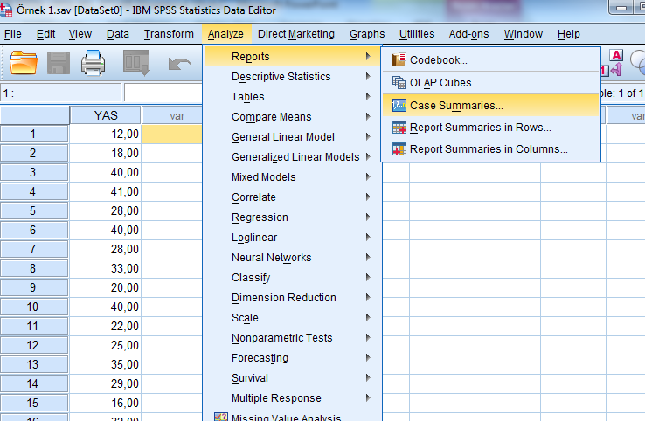
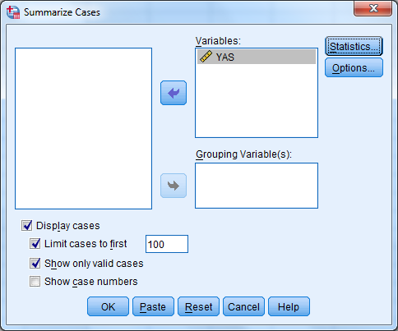
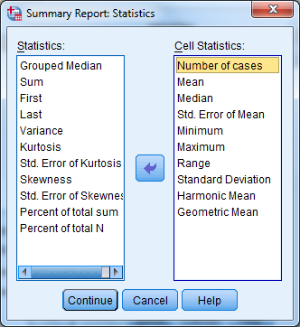

Slide 32
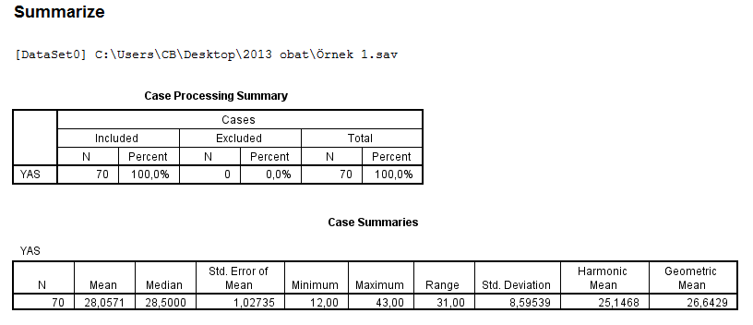

Slide 33
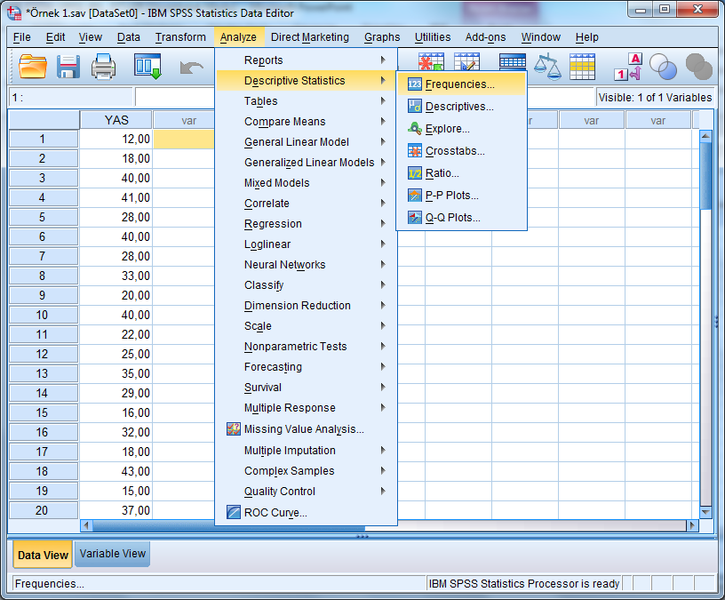

Slide 34
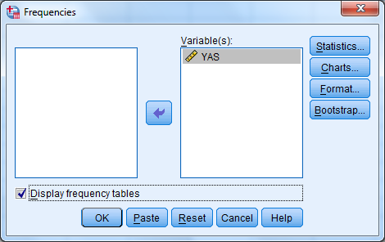
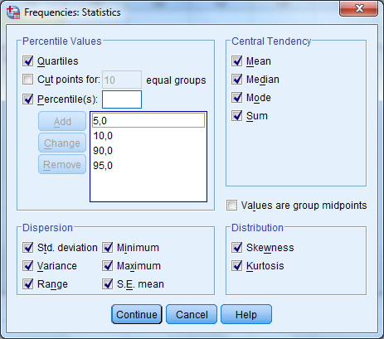

Slide 35
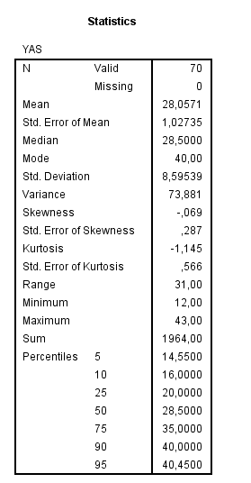

Slide 36
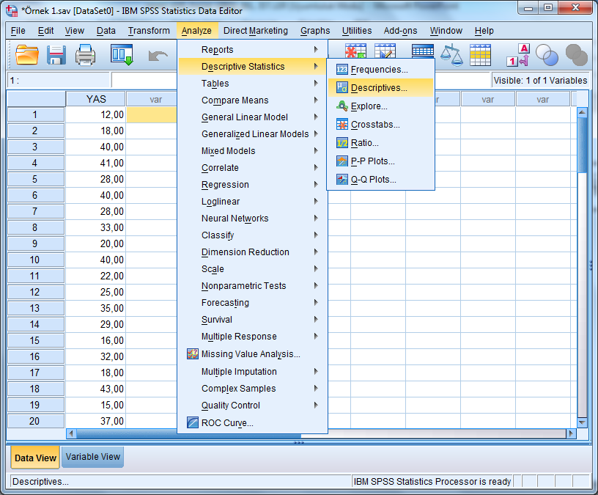

Slide 37
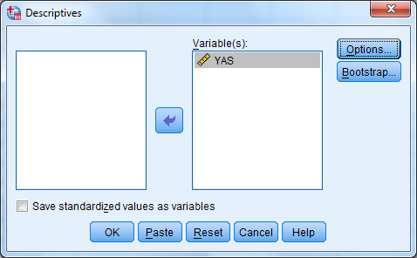
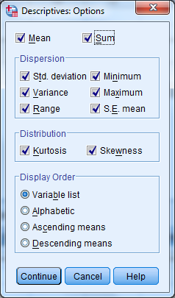

Slide 38
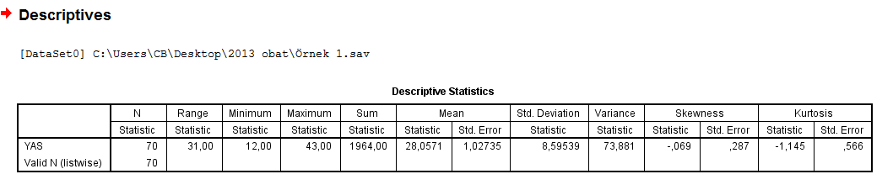
Birim sayısı | 70
Ortalama | 28.06
Minimum | 12.00
Maksimum | 43.00
Standart Sapma | 8.595
Standart Hata | 1.027
Basıklık | -1.145
Çarpıklık | -0.069

Slide 39
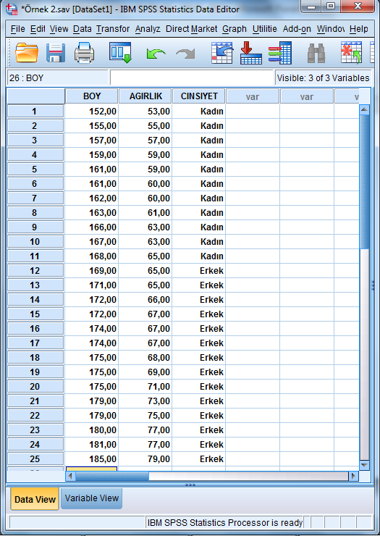
Örnek 2:
25 bireyin Boy Uzunluğu, Ağırlık ve Cinsiyet verileri SPSS’e girilmiştir.
Birimlerin Cinsiyete göre belirtici istatistiklerini hesaplayalım
(veriler varsayımsaldır)

Slide 40
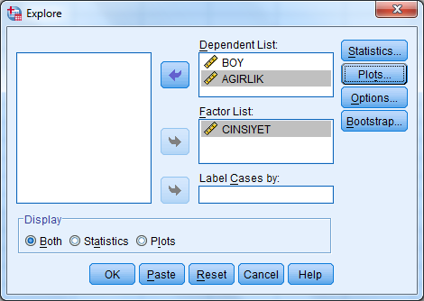
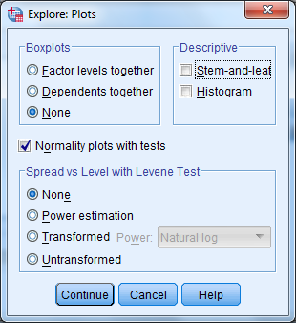
Öncelikle verilerin dağılım formlarının belirlenmesi gerekmektedir.
Bu amaçla normallik varsayımlarını test eden; KS, Shapiro Wilk, Anderson Darling, D’Agostino Skewness, D’Agostine Kurtosis, Jarque-Bera gibi istatistik testlerden yararlanılır.

Slide 41
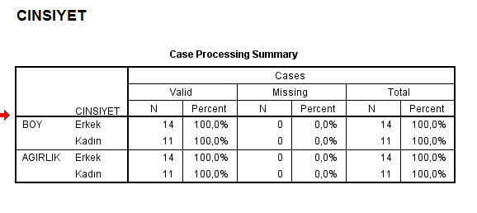
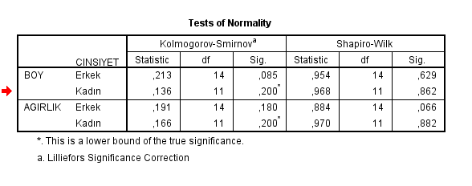

Slide 42
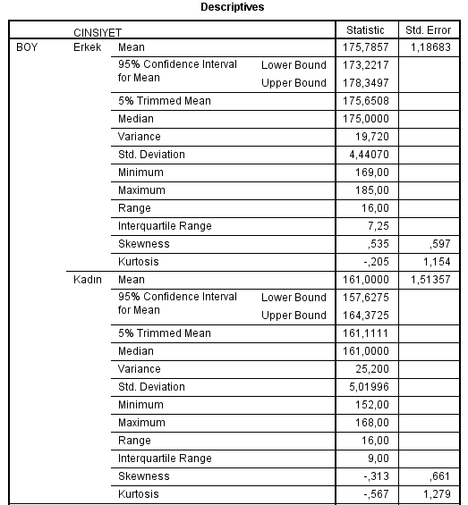
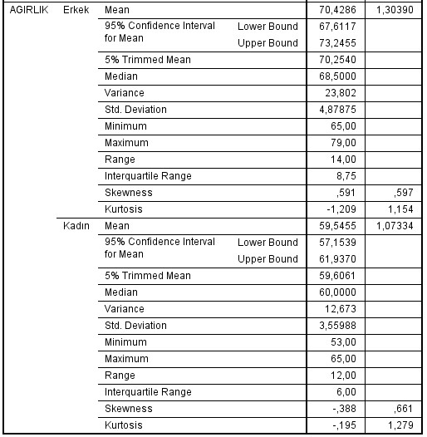

Slide 43
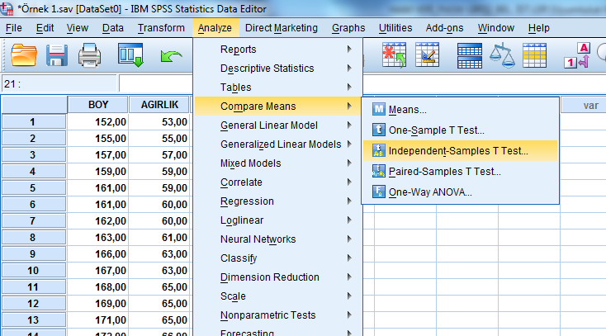
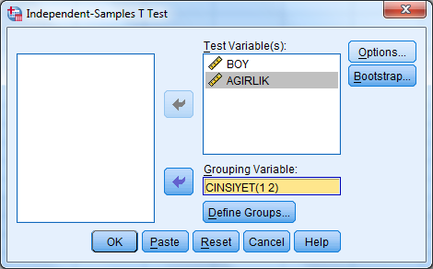
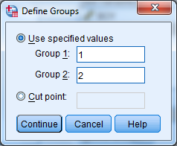

Slide 44
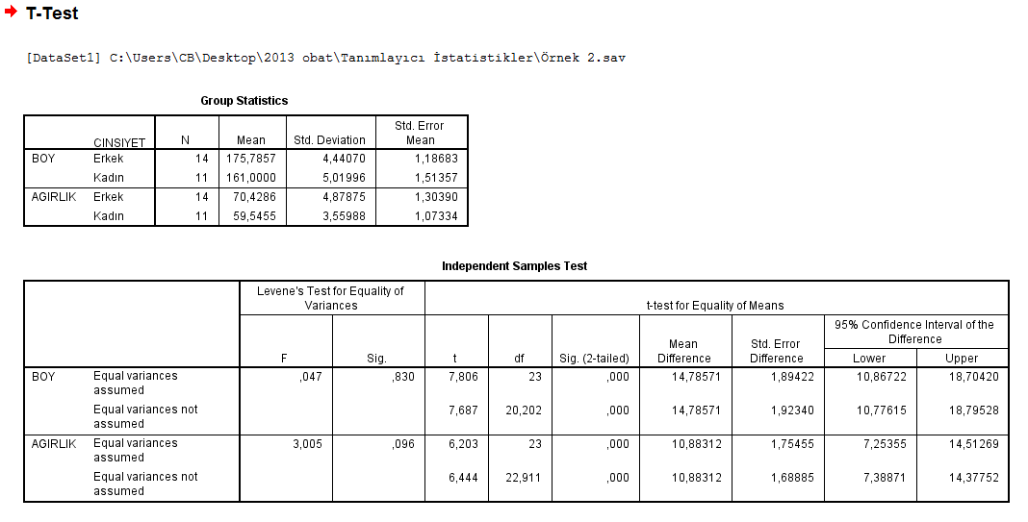

Slide 45
Güncel çalışmalardan bazı örnekler…

Slide 46
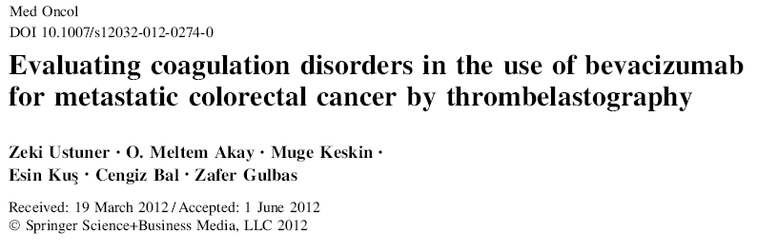
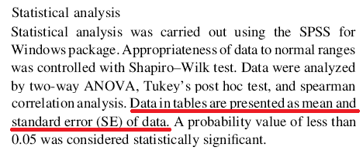
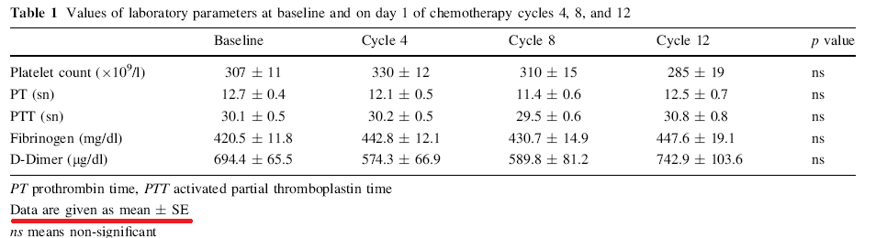

Slide 47
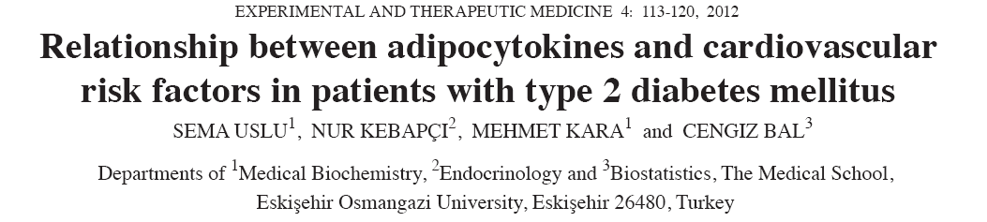
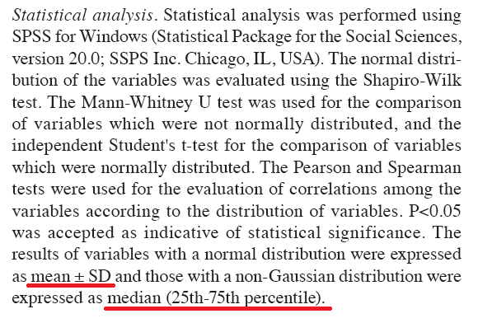
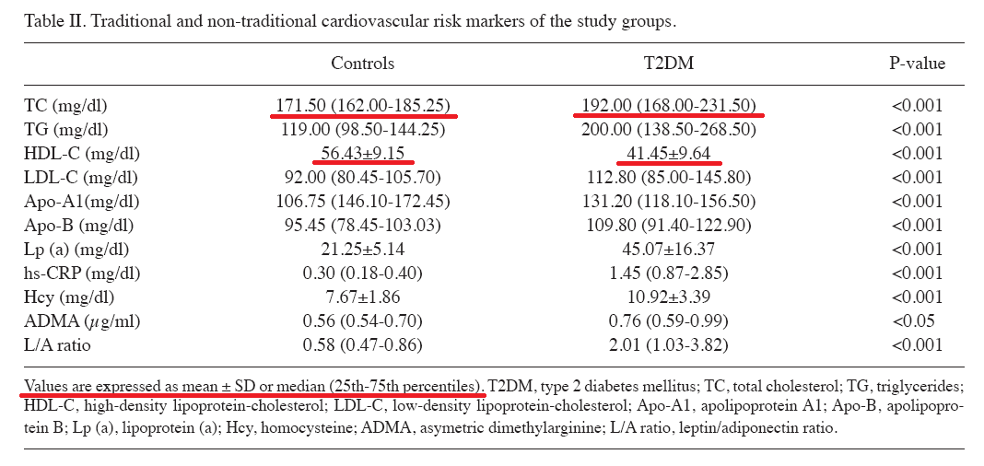

Slide 48


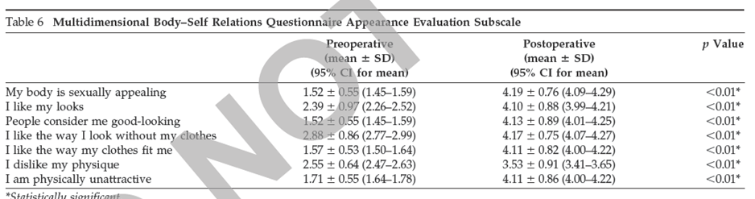

Slide 49
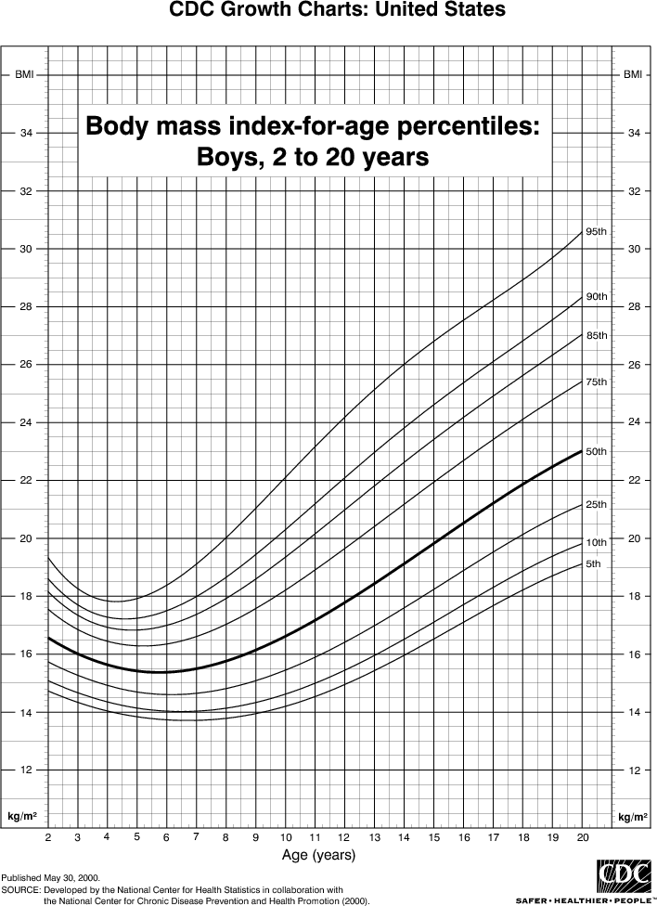

Slide 50
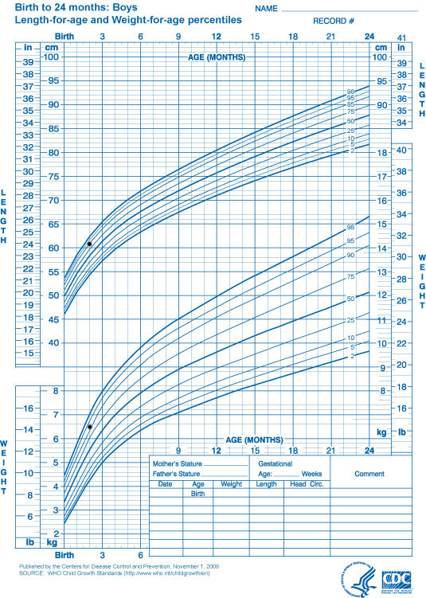

Slide 51
ESOGÜ
SAĞLIK BİLİMLERİ ENSTİTÜSÜ
BİLİMSEL ARAŞTIRMA VE EĞİTİM PROGRAMI
TANIMLAYICI
İSTATİSTİKLER
Prof. Dr. Cengiz BAL
10 Ekim 2024

